Slide 1
Моя Беларусь
Просмотр фильма

Slide 2
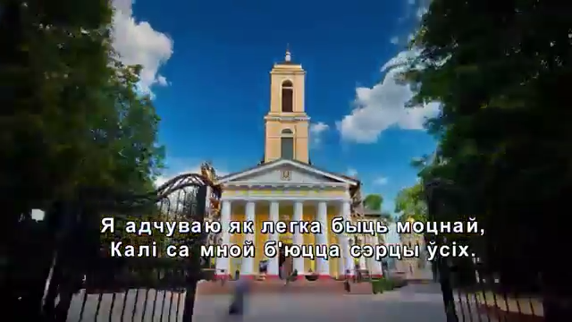
Фильм

